Slide 1


Аннотирование промежуточного представления MLIR на основе профиля исполнения
Московский физико-технический институт

Slide 2
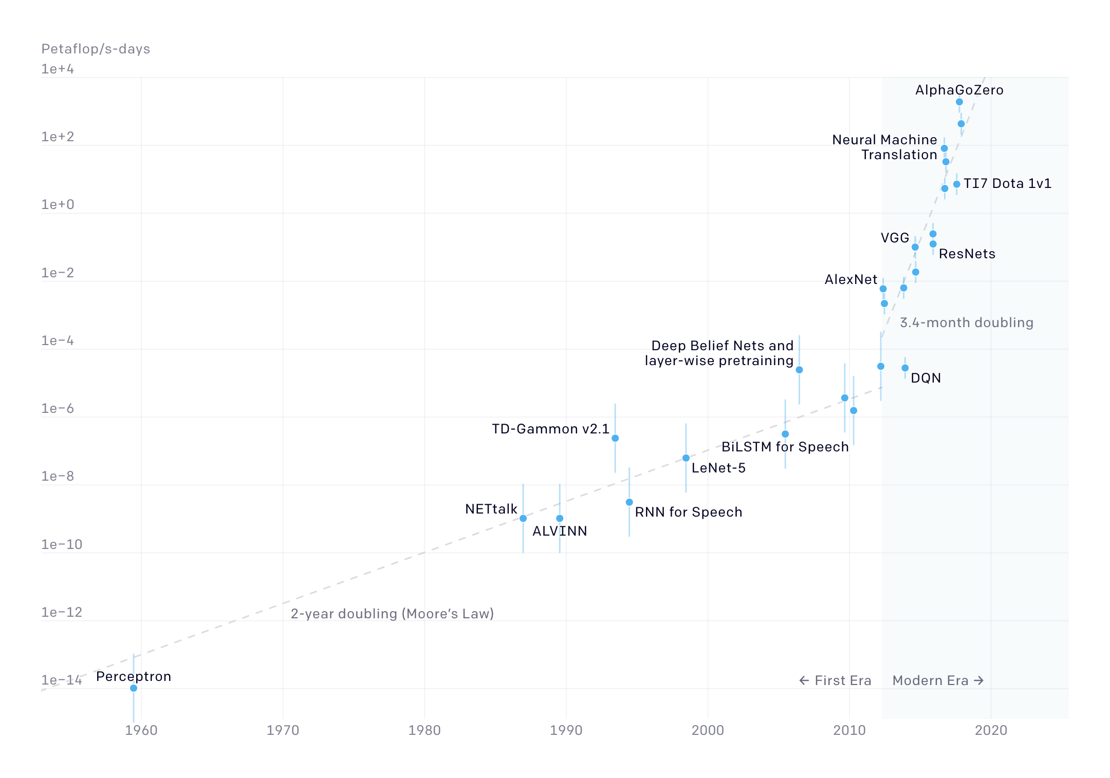
Актуальность и мотивация
Экспоненциальный рост сложности современных моделей.
На графике по вертикальной логарифмической оси вычислительная мощность обучения моделей.

Slide 3

MLIR описание и возможности
MLIR – многоуровневая система промежуточных представлений, позволяющая создавать новые диалекты и оптимизации на них.
Оптимизация IR
Граф потока исполнения операций
Трансформация графов
Склеивание и разворачивание циклов
Спекулятивные вычисления
Кодогенерация
Прямой доступ а память
Векторизация 1D, 2D
Оптимизация разметки регионов памяти
Планирование инструкций

Slide 4
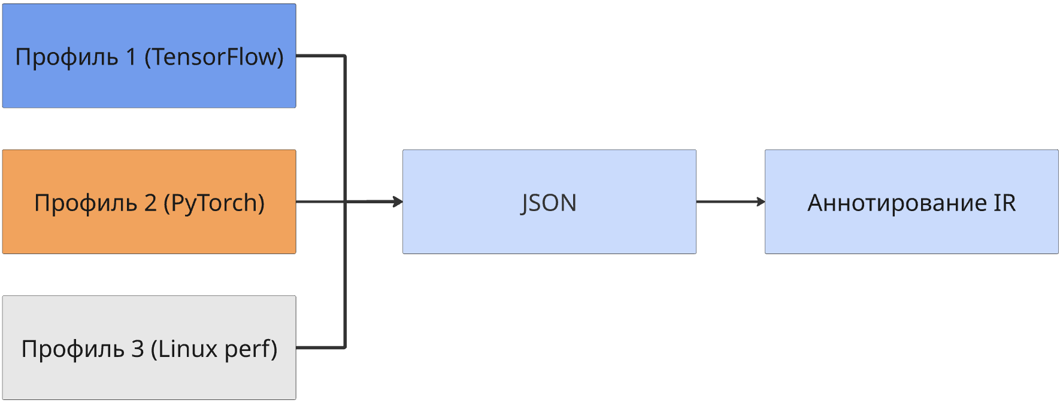
Цель - использование профиля при компиляции

Slide 5
Постановка задач
Расширение диалекта TensorFlow.
Универсальное представление данных профилировщика.
Инструмент визуализации и анализа.

Slide 6
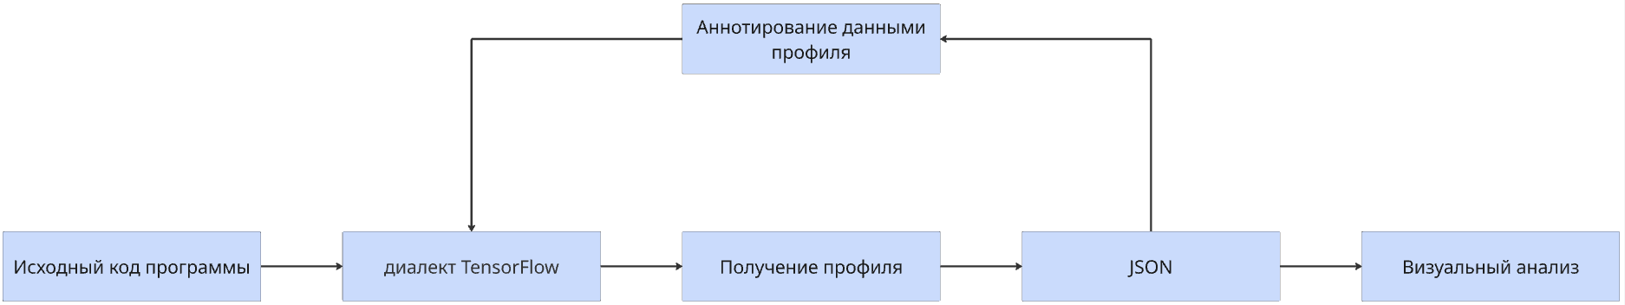
Подробное обсуждение архитектуры

Slide 7
Пример входной программы и результата прохода компиляции
- скрин входной программы
- скрин унифицированного формата
- скрин графа анализа
- скрин аннотированного IR
- слова о lowering и сохранении аннотаций

Slide 8
Обсуждение результатов и дальнейшие шаги
Результаты:
Используются трейты и интерфейсы операций для добавления аннотаций.
Получен унифицированный json формат данных профилировщика.
Разработан инструмент для визуального анализа.
Протестировано на реальных трассах TensorFlow.
Следующие шаги:
Адаптирование решения для работы с данными профиля NPU Ascent.
Разработка CLI-инструмента.
Разработка оптимизирующих проходов на основе добавленных данных профиля.
Спасибо за внимание!

